Slide 1
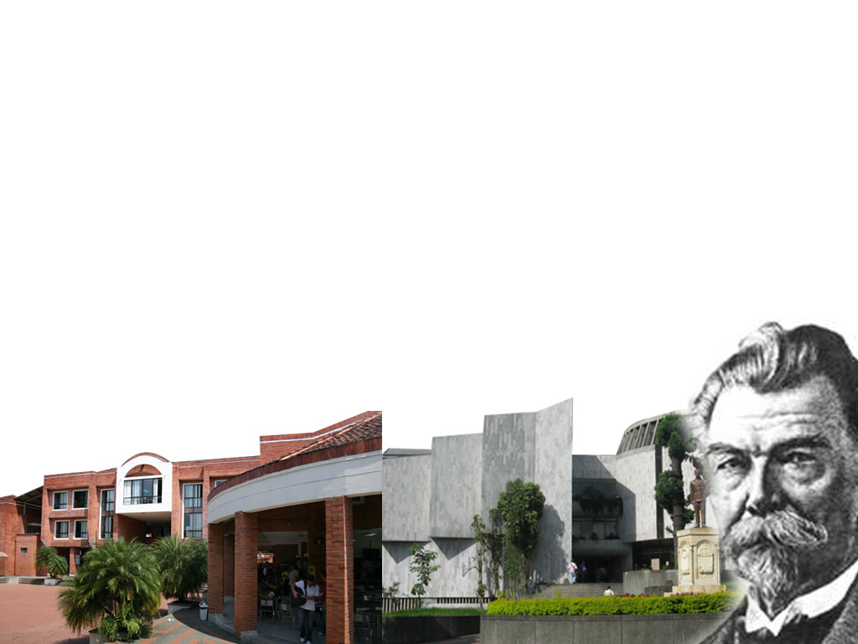
Presentación Institucional
Rectoría
“Una filosofía social hecha Universidad”

Slide 2
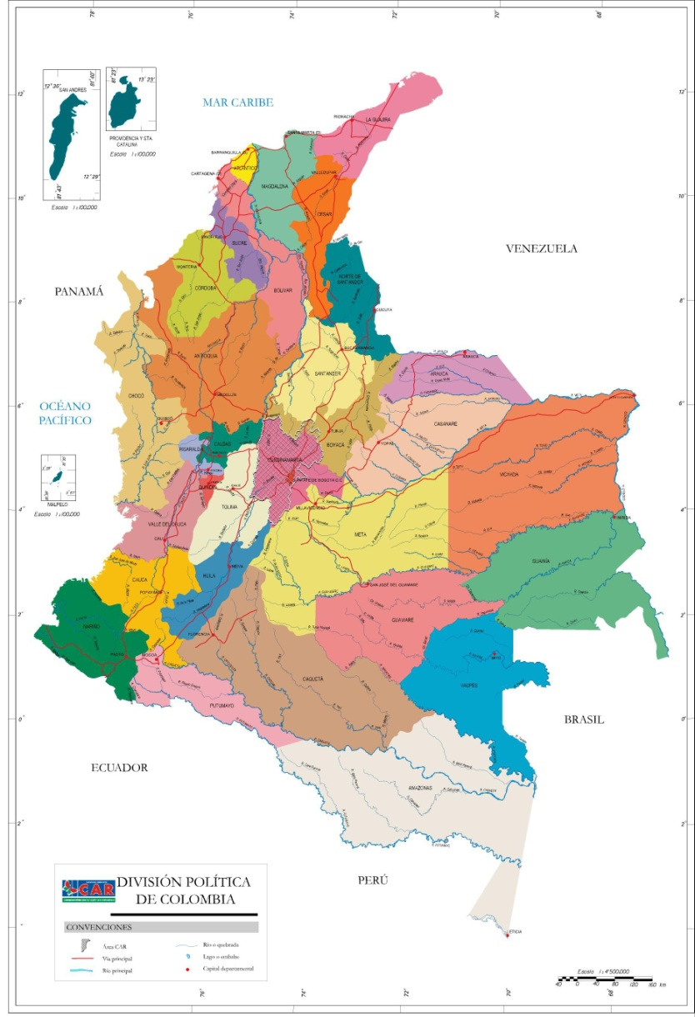
Seccional
Barranquilla
1955
Seccional
Cúcuta
1958
Seccional
Cartagena
1958
Seccional
Socorro
1991
Seccional
Pereira
1971
Seccional
Bogotá
1923
Seccional
Cali
1958
Noventa años de historia de nuestra casa de estudio: a lo largo de su trayectoria ha hecho presencia en siete ciudades del país.

Slide 3
PROYECTO EDUCATIVO INSTITUCIONAL
P.E.I
Objetivos
Políticas
Estrategias académicas y administrativas
- Plan de desarrollo académico
Plan de desarrollo administrativo
Acuerdo 010 de Diciembre 11 de 2002

Slide 5
Misión
La Universidad Libre como conciencia crítica del país y de la época, recreadora de los conocimientos científicos y tecnológicos, proyectados hacia la formación integral de un egresado acorde con las necesidades fundamentales de la sociedad, hace suyo el compromiso de:
Formar dirigentes para la sociedad.
Propender por la identidad de la nacionalidad colombiana, respetando la diversidad cultural, regional y étnica del país.
Procurar la preservación del Medio y el Equilibrio de los Recursos Naturales.
Ser espacio para la formación de personas democráticas, pluralistas, tolerantes y cultoras de la diferencia.
Fuente: Acuerdo 01 de 1997

Slide 6
Visión
La Universidad Libre es una corporación de educación privada, que propende por la construcción permanente de un mejor país y de una sociedad democrática, pluralista y tolerante, e impulsa el desarrollo sostenible, iluminada por los principios filosóficos y éticos de su fundador, con liderazgo en los procesos de investigación, ciencia, tecnología y solución pacífica de los conflictos.
Fuente: Acuerdo 01 de 1997

Slide 7
Nuestros principios
Libertad de Cátedra
Universalidad
Pluralismo ideológico
Moralidad
Igualdad
Fraternidad
Democracia
Excelencia académica
Desarrollo sostenible
CÁTEDRA
UNILIBRISTA

Slide 8
LINEAMIENTOS CURRICULARES INSTITUCIONALES
Política Académica de la UNIVERSIDAD LIBRE
Acuerdo 01 de Septiembre 25 de 2002

Slide 9
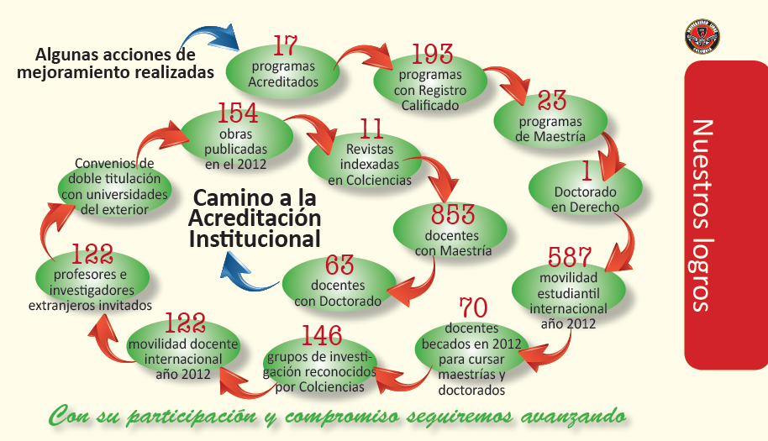
LOGROS NACIONALES
MODELO PEDAGÓGICO
CONSTRUCTIVISTA SOCIAL HUMANISTA
Fuente: Libro de Oro Universidad Libre
Fuente: Vygotski, Lev

Slide 10
LOGROS SECCIONALES
Mejoramiento Permanente de la Infraestructura Física (Biblioteca, Posgrados, Conectividad, Consultorio jurídico, Vías de Acceso)
3 Programas con Acreditación de Alta Calidad (Dos más en Proceso)
29 Programas con Registro Calificado de Pregrado y Posgrado (Proyectados 24 Nuevos Programas entre pregrado y posgrado)
4 Programas de Maestría (8 nuevas proyectadas)
150 matrículas de Honor otorgadas durante el año 2013
30 Libros Publicados 2013
1 Revista Indexada (2 en proceso de Indexación
14 Grupos de Investigación Reconocidos por Colciencias
22 Bases de Datos especializadas
14 docentes en Formación doctoral (28 proyectados a 2014)
97 docentes con Maestría (Dic de 2013)
23 Docentes y Egresados Becados en Formación de Alto Nivel
115 Estudiantes en Movilidad Internacional durante el año 2013
9 Docentes en Movilidad Internacional
2 Convenio de Doble Titulación con Universidades del Exterior
Implementación del PPC
79 plazas de monitores

Slide 11
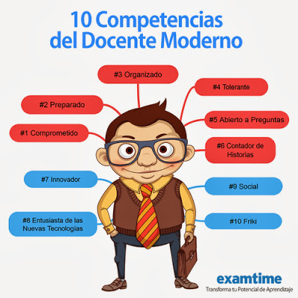
ORGANIZADO
TOLERANTE
PREPARADO
ABIERTO A PREGUNTAS
COMPROMETIDO
CONTADOR DE HISTORIAS
INNOVADOR
SOCIAL
ENTUSIASTA DE LAS NUEVAS TECNOLOGÍAS
FRIKI

Slide 12
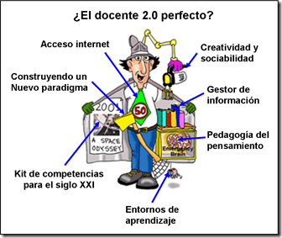

Slide 13
¿ Para donde vamos?, Hacia la acreditación
Institucional
“Es el compromiso de todos, de ser y buscar
la excelencia para seguir siendo
el mejor camino al futuro”
¡GRACIAS!

